Slide 1

반복수열

Slide 2
출제의도
그래프에서 싸이클에 대해 알아보기 위해서

Slide 3

57
74
65
61
37
58
89
16
145
4
20
42
이런게 싸이클

Slide 4
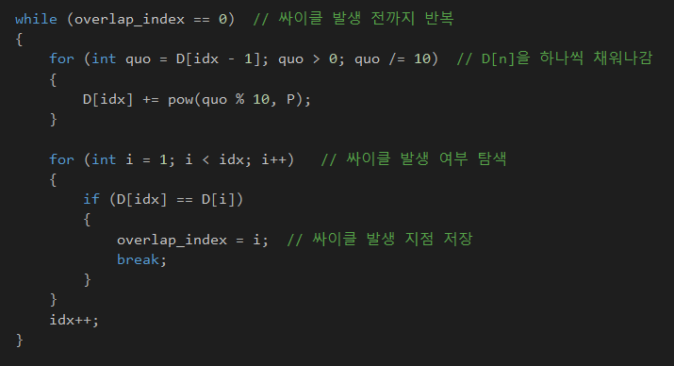
코드

Slide 5
시간복잡도
싸이클 발생여부 탐색과정에서 O(N^2)

Slide 6
유사문제
https://www.acmicpc.net/problem/9466
https://www.acmicpc.net/problem/10451

